Slide 1


Tiết 2

Slide 2


Slide 3
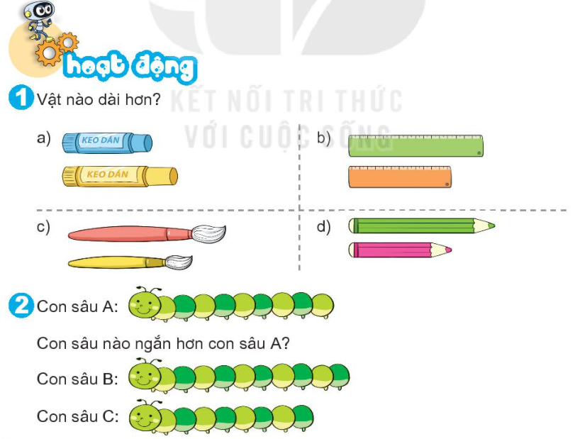

Slide 4
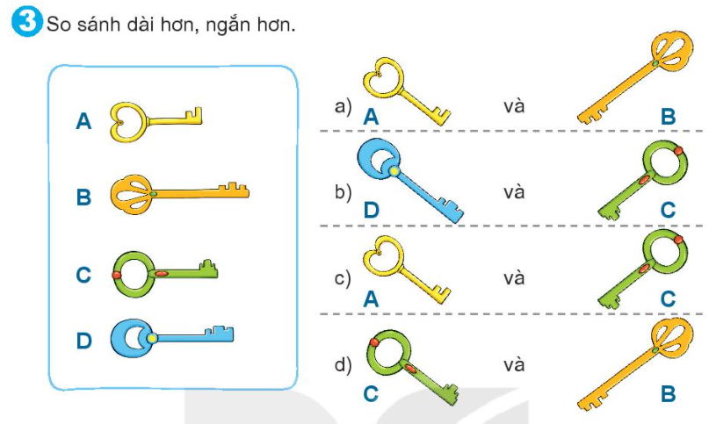
ngắn hơn
dài hơn
ngắn hơn
ngắn hơn

Slide 5
